Slide 1
Girişimcilik Vakfı Değerlendirme Puanı Tahmini Projesi
Eren Torlak

Slide 2
PROBLEM
Girişimcilik Vakfı’na yapılan başvuruların değerlendirme sonucu kaç puan aldığı tahmin edilebilir mi?
• 2014 - 2022 yılları arasına ait eğitim verisi sunulmuş
• 2023 yılına ait başvurular tahmin edilecek
• Başvuranlara ait demografik bilgiler, eğitim seviyesi ve sosyal aktivitelere katılım gibi bilgiler verilmiş
• Model performansı RMSE ile değerlendiriliyor

Slide 3
Veri Analizi (EDA)
Ön İşleme
Veri Seçimi
Standartizasyon
Özellik Mühendisliği
Model Eğitim
Değerlendirme

Slide 4
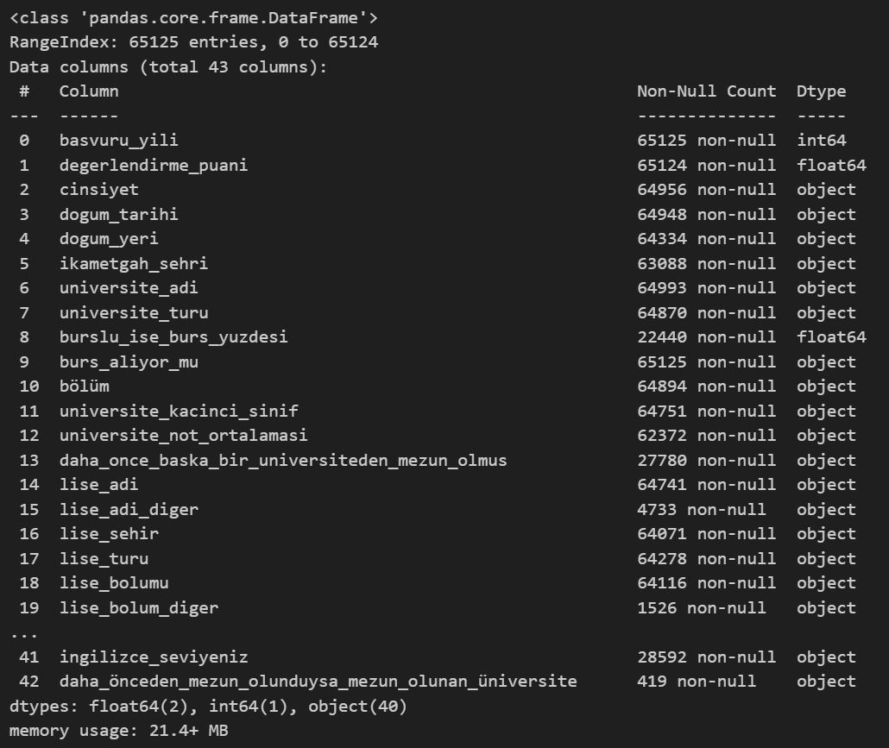
Veri Seti

Slide 5
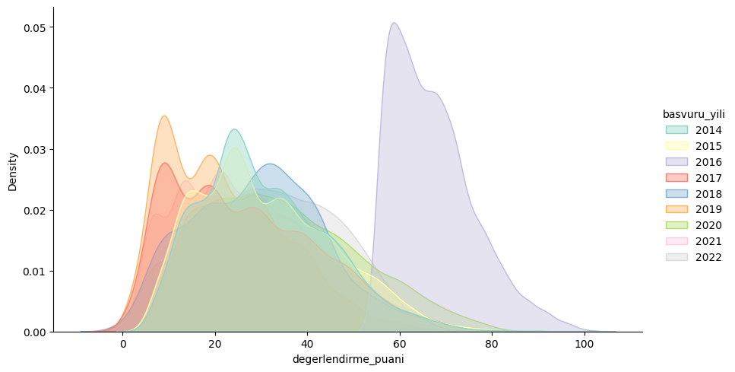
Keşifçi Veri Analizi (EDA)

Slide 6
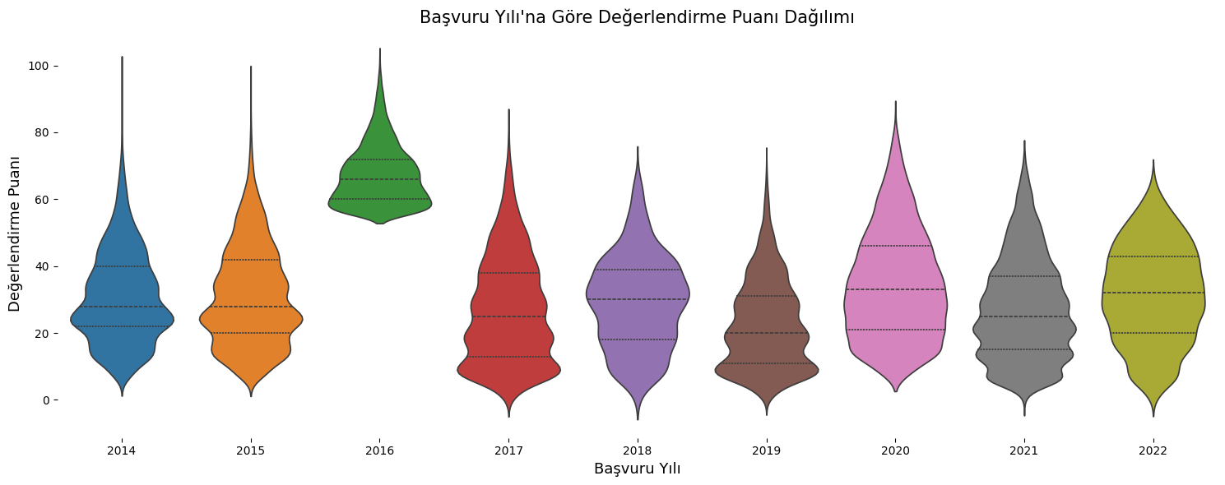
Keşifçi Veri Analizi (EDA)

Slide 7
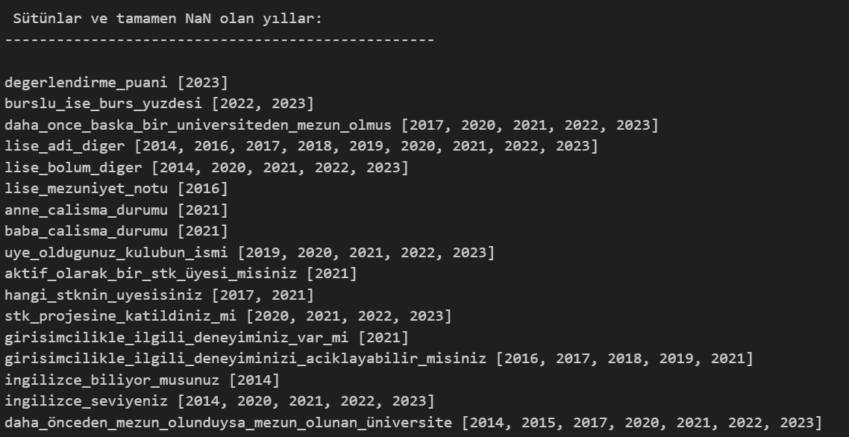
Yıllara Göre Veri Seti

Slide 8
Adversarial Validation
Verimizi rastgele böldüğümüz ve modelden verinin hangi yıla ait olduğunu tahmin etmesini istediğimiz bir senaryoda eğer model rastgele bir tahminden daha başarılı bir sonuç üretebiliyorsa bu veride yıldan yıla değişen durumlar olduğunu, yani modelin sadece belli yıllar için geçerli olan genelleştirilemeyecek şeyler öğrenme ihtimali olduğunu gösterir.
Bu, görülmemiş yılları tahmin edeceğim bir senaryoda istemeyeceğim bir eğitim tipidir.
Test verim olan 2023 yılında boş olan sütunların bir tek 2022 yılı ile aynı olduğunu farkettim.
Bu yüzden train verisi olarak sadece 2022 verisini kullanmaya karar verdim.

Slide 9
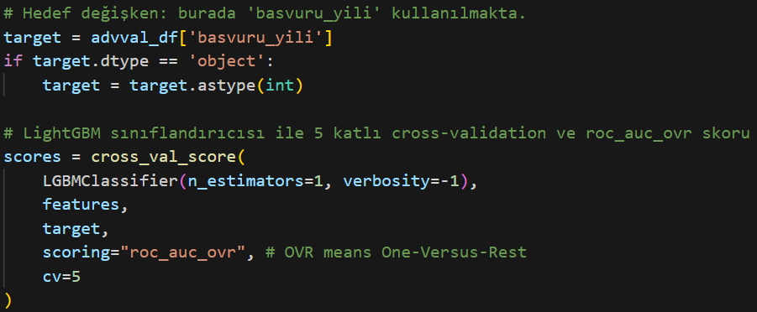
Adversarial Validation
Cross-validation ROC AUC score: 0.996

Slide 10
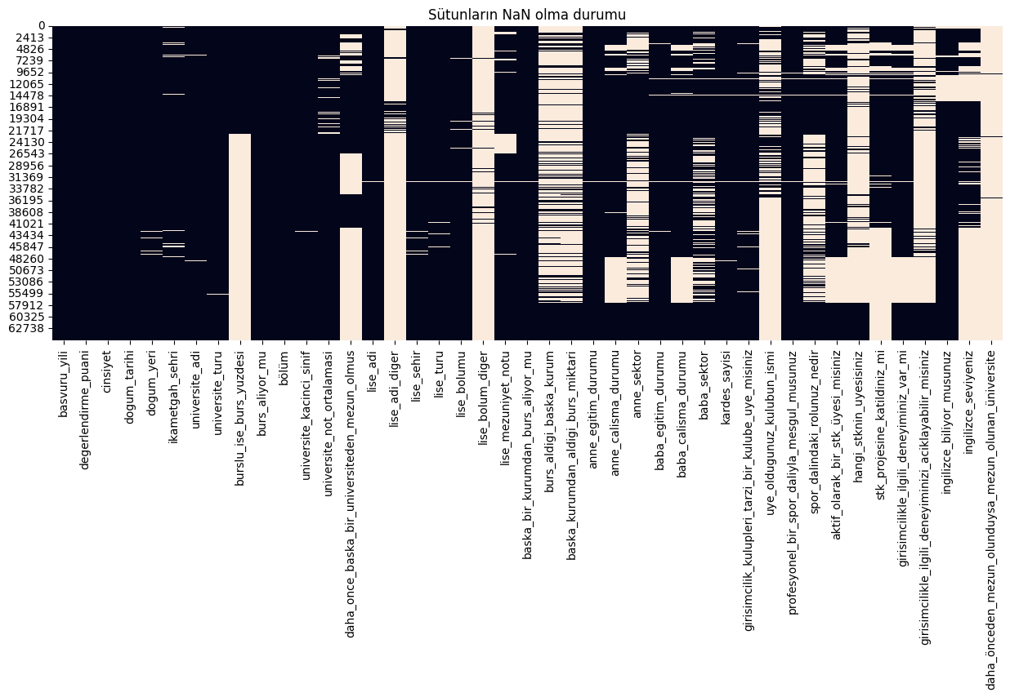
Eksik Veri Analizi

Slide 11
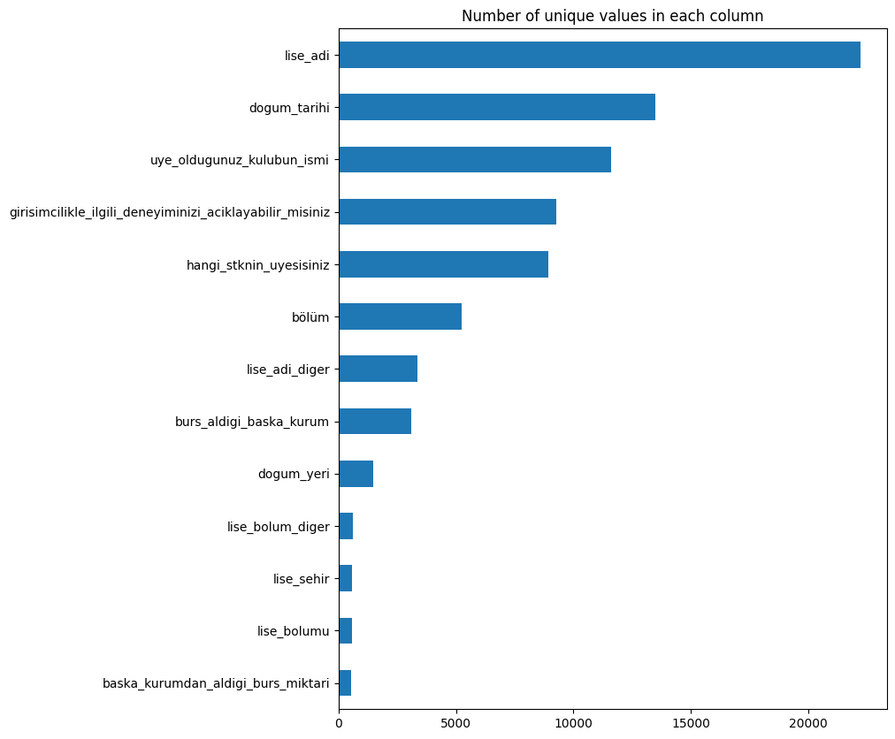
Değerlerin Çeşitliliği

Slide 12
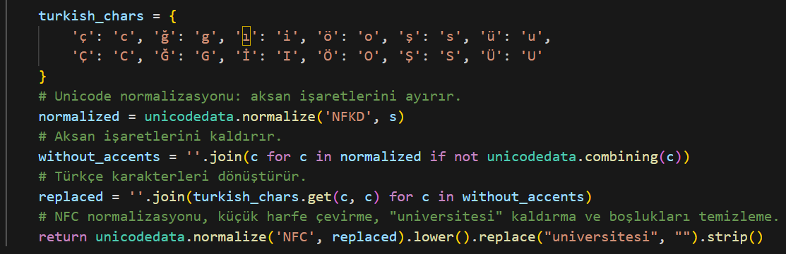
Veri Önişleme
Türkçe karakterleri Latin alfabesindeki karşılıklarına çevirir (ç → c, ğ → g, ö → o vb.).
Küçük harfe dönüştürür.
"universitesi" kelimesini çıkarır.
Baştaki ve sondaki boşlukları temizler.

Slide 13
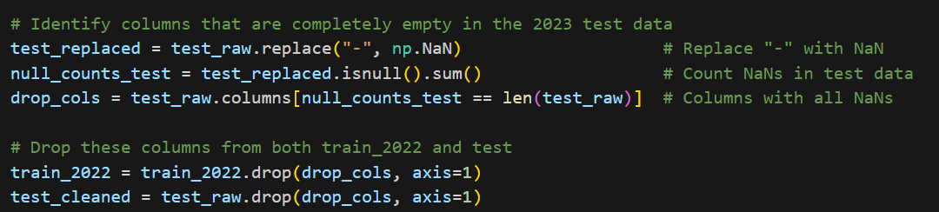
Veri Önişleme
Test verisindeki tamamen boş olan sütunlar hem train verisinden hem de test verisinden kaldırıldı.

Slide 14
Veri Standartlaştırma
Kategorik Değişkenlerin Ele Alınması:
Burs kategorileri, benzer girdilerin tekilleştirilmesi için standart etiketlere haritalandı (örneğin, çeşitli burs türleri 'kyk' olarak birleştirildi).
Lise türleri ve ebeveyn eğitim seviyeleri tutarlılığı sağlamak amacıyla standartlaştırıldı.
Üniversite not aralıkları sayısal değerlere çevirildi.
Üniversite sınıf bilgileri sayısal değerlere çevirildi.
Burs miktarı sayısal değere çevirildi.

Slide 15
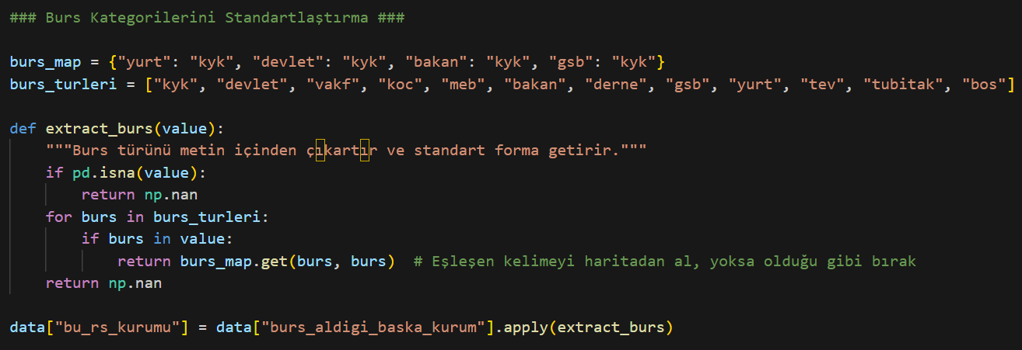
Veri Standartlaştırma

Slide 16
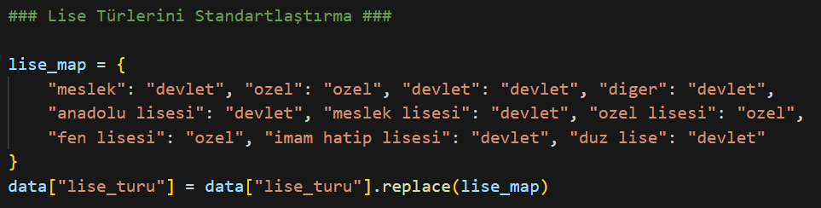
Veri Standartlaştırma

Slide 17
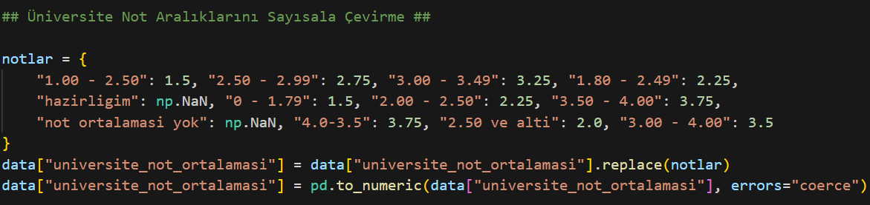
Veri Standartlaştırma

Slide 18
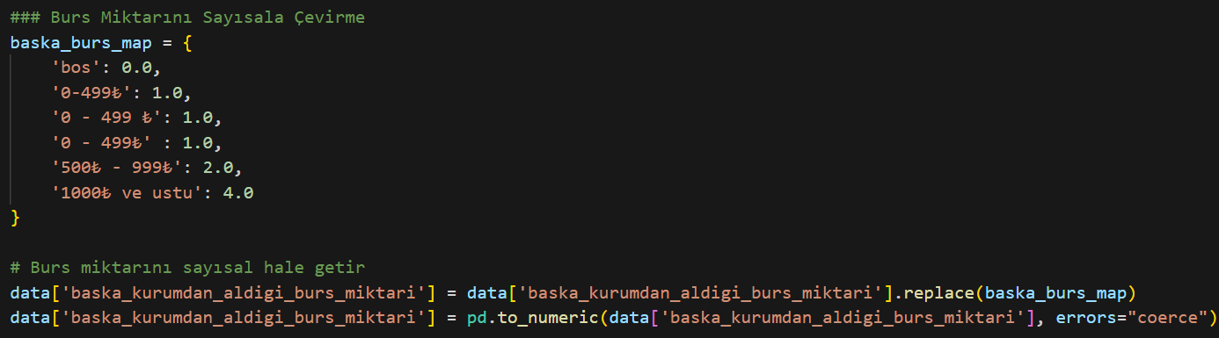
Veri Standartlaştırma

Slide 19
Veri Standartlaştırma
Ayrıca ,
Ebeveyn Eğitim Durumlarını Standartlaştırma
Spor Dalındaki Rolü Standartlaştırma
Üniversite Sınıf Bilgisini Sayısala Çevirme
Uygulandı.

Slide 20
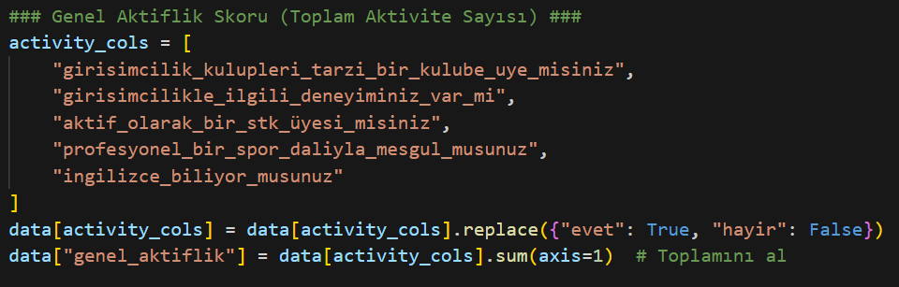
Özellik Mühendisliği

Slide 21
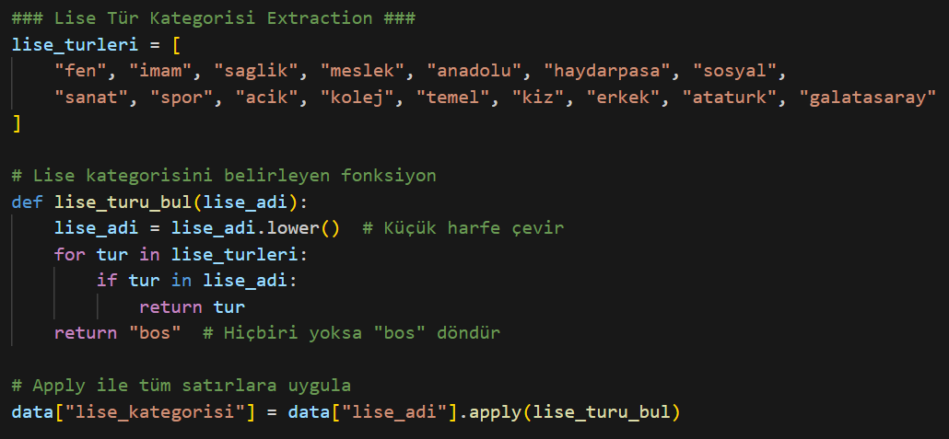
Özellik Mühendisliği

Slide 22
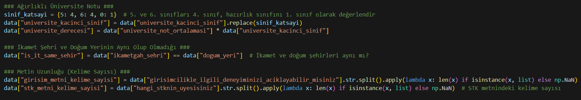
Özellik Mühendisliği
Ağrılıklı üniversite notu ile kişinin bulunduğu sınıfa göre ağırlandırılmış bir değer atandı.
İkamet şehri ile doğum şehrinin farklı olup olmamasıyla ilgili bir feature geliştirildi.
Açıklama yapılan metinlerin uzunluğu ile yeni featurelar oluşturuldu.

Slide 23
Özellik Mühendisliği
Öğrencinin kendi grubuna göre öne çıkıp çıkmadığını anlamamıza yardımcı olur.
Farklı grupların (örneğin, farklı lise türleri veya bölümler) not dağılımları birbirinden farklı olabilir. Grup ortalaması ile karşılaştırma yaparak, bu çeşitlilikten kaynaklanan yanlılıkları azaltır ve daha adil bir değerlendirme sağlar.
Model, sadece ham notlar yerine, öğrencinin kendi grubundaki konumunu göz önünde bulundurarak daha doğru tahminler yapabilir. Örneğin, bir öğrencinin üniversite notu düşük olsa bile, grubunun ortalamasına göre iyi performans gösterdiği durumlar yakalanabilir.

Slide 24
Özellik Mühendisliği
Pozitif bir değer, üniversite notlarının lise notlarına göre daha yüksek olduğunu, negatif bir değer ise tam tersini gösterir. Bu şekilde, öğrencinin lise dönemine kıyasla üniversitede performansında bir artış (veya azalma) olup olmadığını ölçer.
Lise notuna bölünmesi, her öğrencinin performans değişikliğini kendi başlangıç noktasına göre normalize eder. Böylece, başarı ivmesi tüm öğrenciler arasında orantısal bir karşılaştırma imkanı sağlar.

Slide 25
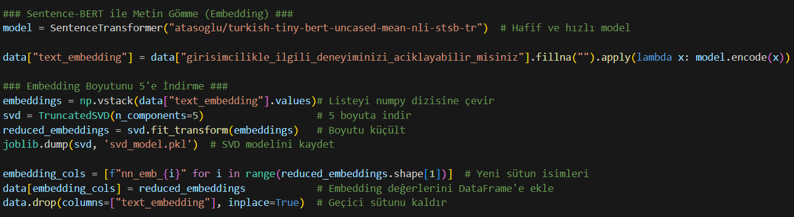
Özellik Mühendisliği
Metin Embeddingi Çıkartılması: Girişimcilik deneyimi metinleri türkçe BERT ile encode edilerek embeddingler oluşturuldu. Daha sonra boyut indirgeme yöntemiyle 5 yeni feature oluşturuldu.
TruncatedSVD (Truncated Singular Value Decomposition), temel bileşen analizi (PCA) ile benzer şekilde çalışır ancak yüksek boyutlu verilerde daha verimli sonuç veriyor.

Slide 26
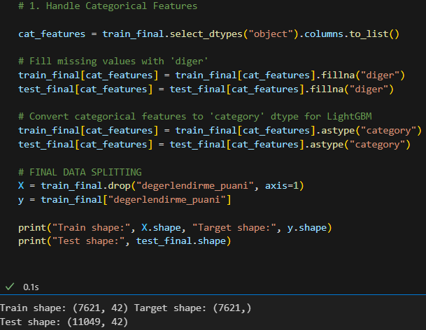
Model Hazırlığı ve Eğitimi
NaN olan kategorik değişkenleri içeren veriler “diger“ ile dolduruldu.
Kategorik değişkenlerin türü “category” şekline çevrildi çünkü LightGBM modeli için özel olarak belirtilmesi gerekiyor.
Bütün train aşamalarında 3 katlı Kfold cross validation kullanıldı.

Slide 27
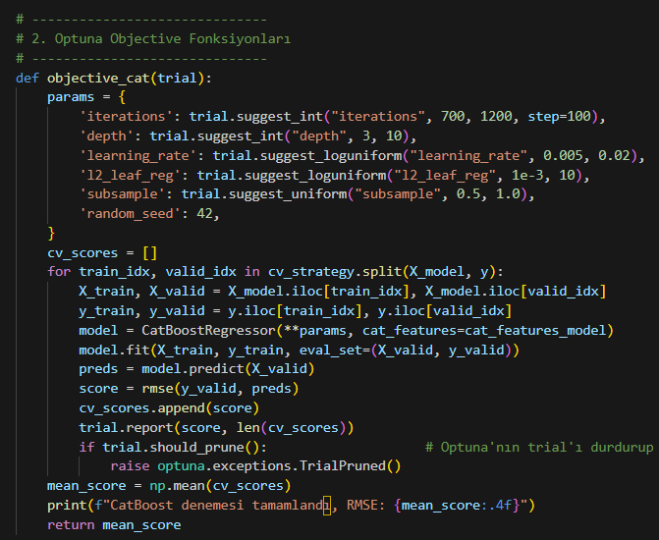
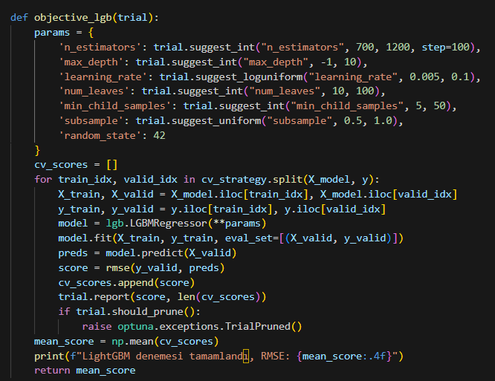
Optuna İle Hyperparameter Optimizasyonu
Önce rastgele sonuçlarla başlattığım hyperparametre önerilerini daha sonradan optimum aralığa yakınlaşıtırarak daha kolay yakınsama yapmasını hedefledim.

Slide 28
Feature Selection
Feature selection yapılmadan sonuçlar :
CatBoost - En İyi RMSE: 5.7228
LightGBM - En İyi RMSE: 5.7242

Slide 29
Feature Selection
Feature selection için farklı yollar denedim.
Bir LightGBM modeli ile feature importance çıkarıp median thresholdunun altında kalan featureları eledim.
CatBoost - En İyi RMSE: 5.7947 , LightGBM - En İyi RMSE: 5.7577
Bir CatBoost modeli ile feature importance çıkarıp median thresholdunun altında kalan featureları eledim.
CatBoost - En İyi RMSE: 5.7935 , LightGBM - En İyi RMSE: 5.7294

Slide 30
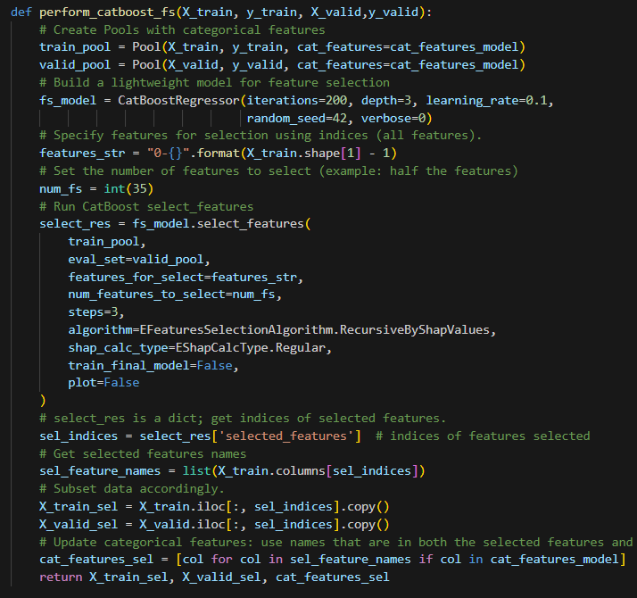
Feature Selection
CatBoost modellerinin SHAP değerlerinden ve select_features fonksiyonundan faydalanarak feature selection yaptım.
CatBoost - En İyi RMSE: 5.7343
LightGBM - En İyi RMSE: 5.8707

Slide 31
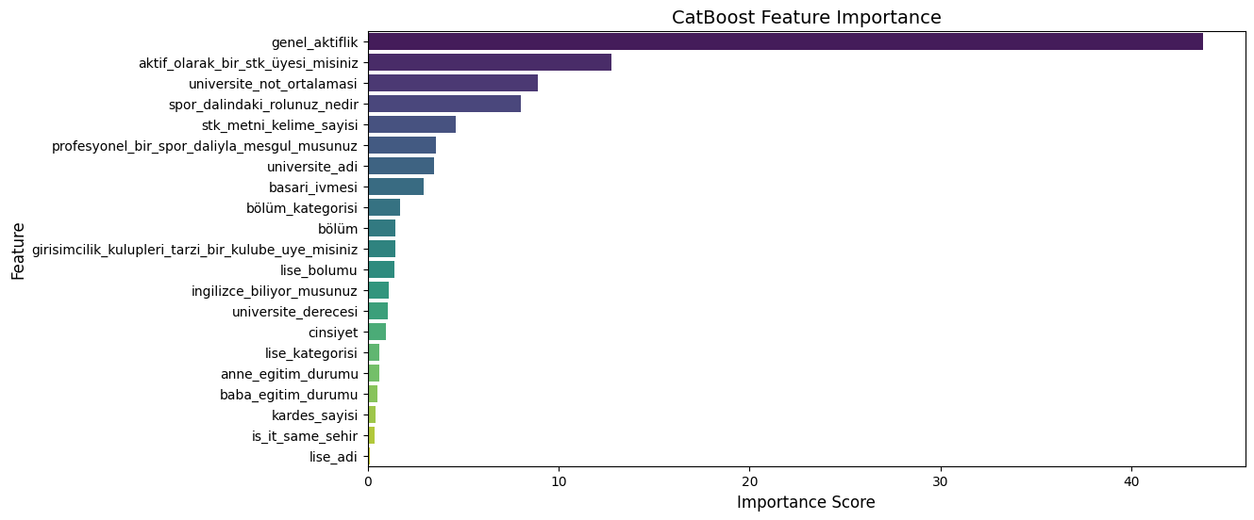
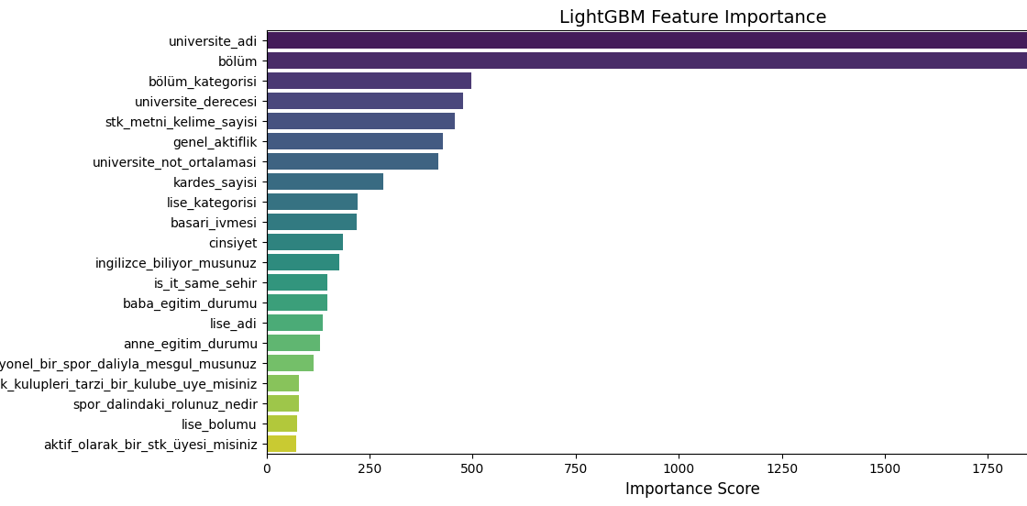
Feature Selection Değerlendirme
Farklı modeller farklı örüntüleri kavrayabiliyor ve farklı featurelara farklı önemler veriyor.
Az da önemli olsa bir feature modele pozitif etki edebiliyor.
Kullandığım veride feature selection yapmadığım zaman daha iyi sonuçlar aldım.

Slide 32
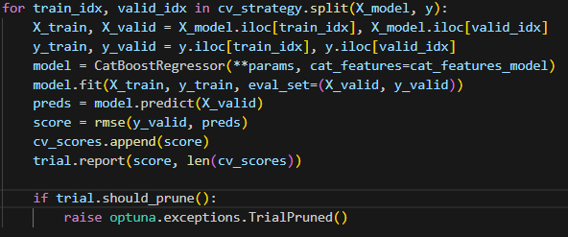
Early Stopping
Early stopping kullandığım ve kullanmadığım farklı denemeler yaptım.
Early stopping kullanmak hızlandırıyor fakat optimum değere ulaşamıyor.
CatBoost - En İyi RMSE: 5.7228
CatBoost - En İyi RMSE: 5.7061

Slide 33
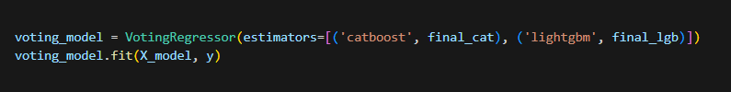
Ensemble Model
Voting Regressor modeli ile CatBoost ile LightGBM modellerini birleştirdim.
Farklı modeller farklı örüntüleri kavrayabiliyor ve bu da tahmine faydalı.

Slide 34
Değerlendirme
Ensemble model en iyi sonuç veren model oldu.
CatBoost - RMSE: 5.7228
LightGBM - RMSE: 5.7242
Voting Regressor Ensemble - Mean CV RMSE: 5.6412

Slide 35
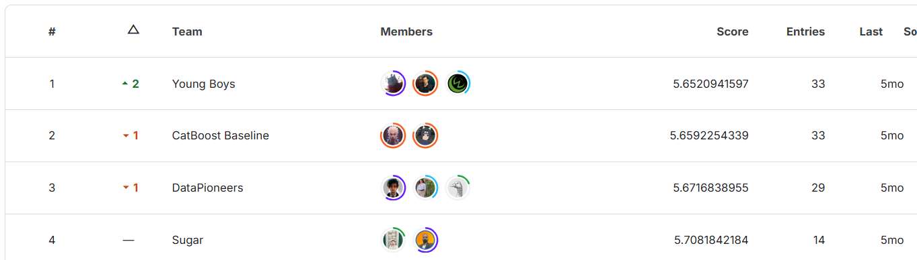
Değerlendirme

Slide 36
Dinlediğiniz İçin Teşekkürler
Eren Torlak
https://github.com/erentorlak

